Slide 1

연구/개발팀 Putty 사용하기
정 승 훈 차장

Slide 2
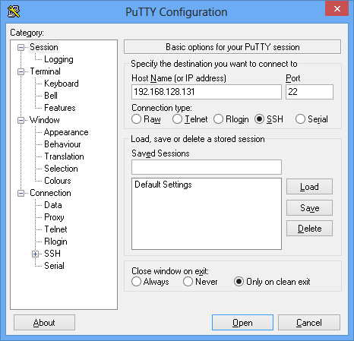
PuTTy
개요
PuTTY는 SSH, 텔넷, rlogin, raw TCP를 위한 클라이언트로 동작하는 자유 및 오픈 소스 단말 에뮬레이터 응용 프로그램이다.
PuTTY라는 이름에는 특별한 뜻이 없으나 tty는 유닉스 전통의 터미널의 이름을 가리키며 teletype를 짧게 줄인 것이다.

Slide 3
PuTTy
SSH (Secure Shell)
시큐어 셸(Secure SHell, SSH)은 네트워크 상의 다른 컴퓨터에 로그인하거나 원격 시스템에서 명령을 실행하고 다른 시스템으로 파일을 복사할 수 있도록 해 주는 응용 프로그램 또는 그 프로토콜을 가리킨다.
기존의 rsh, rlogin, 텔넷 등을 대체하기 위해 설계되었으며, 강력한 인증 방법 및 안전하지 못한 네트워크에서 안전하게 통신을 할 수 있는 기능을 제공한다. 기본적으로는 22번 포트를 사용한다.
SSH는 암호화 기법을 사용하기 때문에, 통신이 노출된다고 하더라도 이해할 수 없는 암호화된 문자로 보인다.

Slide 4
PuTTy
SSH (Secure Shell)
SSH는 버클리 서비스들(rsh, rcp, rlogin, rexec)및 telnet, ftp 서비스를 좀 더 보안이 강화된 명령으로 대체하기 위해 만들었다.
1995년 핀란드의 Tatu Ylönen이 개발해 공개했고, 많은 반향을 일으켰다. 1995년 말 Ylönen은 SSH Communications Security사를 설립하고, 상용화되었다.
소스 코드는 공개되었지만 여러가지 제약이 있었다고 하는데, 이에 SSH 1.2.12 릴리즈를 기반으로 OpenSSH 프로젝트가 결성되고 BSD 라이선스로 개발하기 시작했다.
OpenSSH가 처음 선보인건 1999년 OpenBSD 2.6 릴리즈부터이다. 이후 계속 보완되어 오늘날에 이르게 되었다.

Slide 5
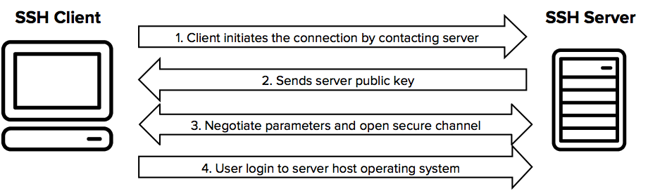
PuTTy
SSH 동작
SSH 키(Key)는 공개키(public key)와 비공개키(private key)로 이루어지는데 이 두개의 관계를 이해하는 것이 SSH Key를 이해하는데 핵심이다. 키를 생성하면 공개키와 비공개키가 만들어진다. 이 중에 비공개키는 로컬 머신에 위치해야 하고, 공개키는 리모트 머신에 위치해야 한다.
로컬 머신은 SSH Client, 원격 머신은 SSH Server가 설치된 컴퓨터를 의미한다.
SSH 접속을 시도하면 SSH Client가 로컬 머신의 비공개키와 원격 머신의 비공개키를 비교해서 둘이 일치하는지를 확인한다.

Slide 6
PuTTy
주요 기능
보안 접속을 통한 rsh, rcp, rlogin, rexec, telnet, ftp 등을 제공한다.
IP spoofing (IP Spoofing, 아이피 위/변조 기법중 하나)을 방지하기 위한 기능을 제공한다.
X11 패킷 포워딩 및 일반적인 TCP/IP 패킷 포워딩을 제공.

Slide 7
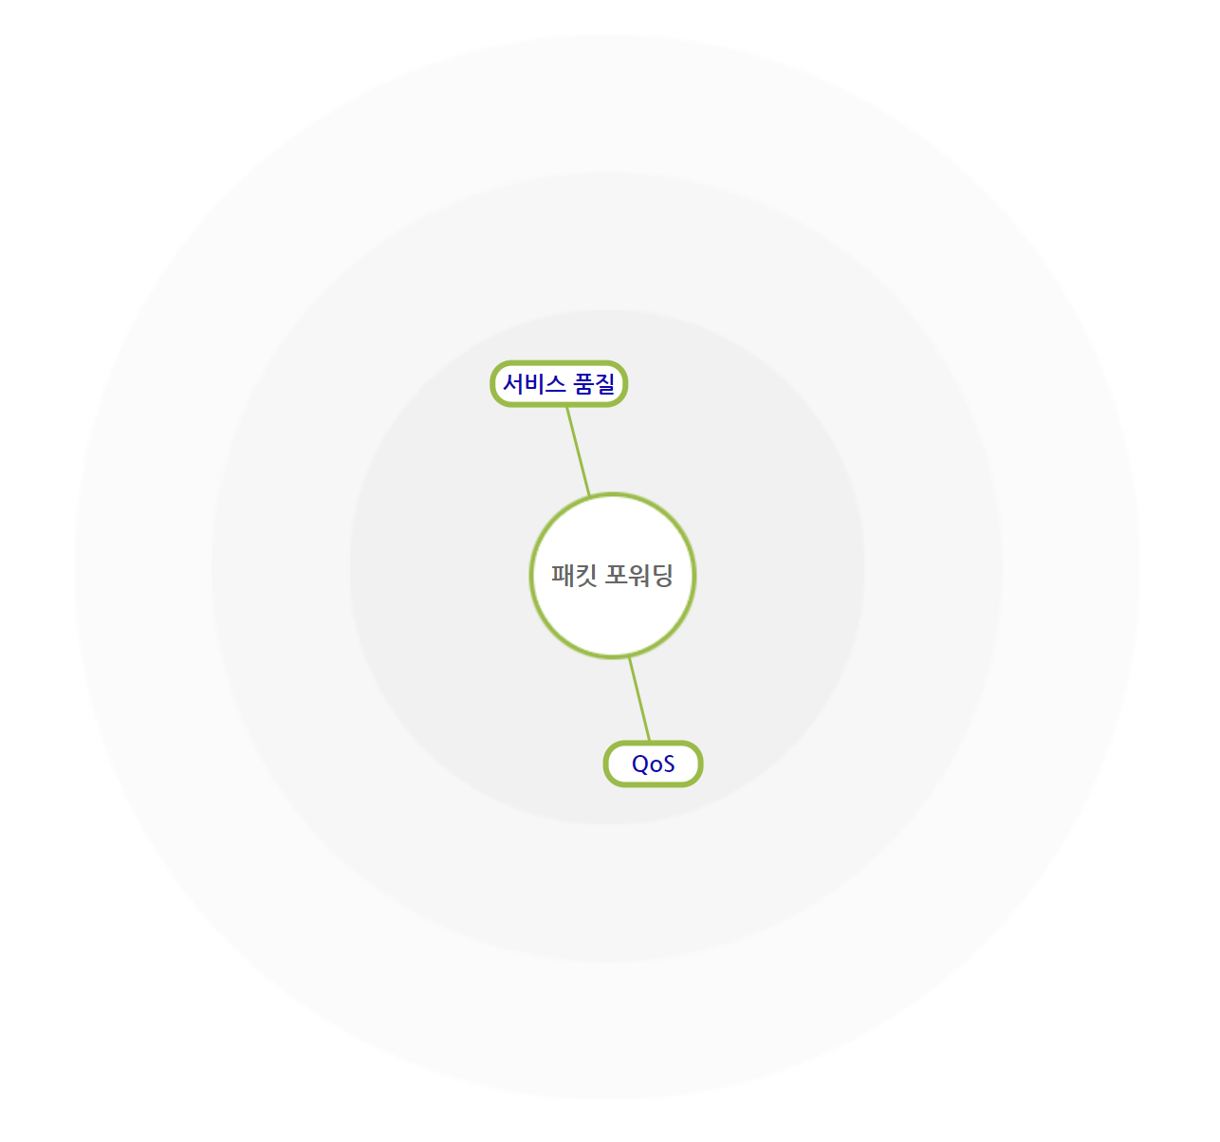
PuTTy
Packet Forwarding
다양한 네트워크들을 연결하는 스위칭이나 라우팅 장비에서 수행되는 동작으로, 들어온 패킷의 헤더 정보를 이용하여 최종 목적지 네트워크을 향해 패킷을 내보내 주는 일련의 단계.
초기 인터넷에서는 패킷의 2계층과 3계층의 헤더 정보만으로 이루어졌으나 최근에는 4계층 헤더까지 참조하는 패킷 분류(packet classification)를 수행하고 있으며, 오디오나 비디오 스트리밍의 서비스 품질(QoS) 보장과 방화벽, 웹 스위칭 등 다양한 서비스를 제공하는 5계층 이상의 헤더 정보도 참조하여 수행하게 된다.

